Slide 1
FIBROMIALGIA EN ATENCIÓN PRIMARIA
Mir r2 mfyc: Rebeca gil García
Tutor: Alexis Arjona bravo
5 de febrero de 2019
Notes:
https://slideplayer.es/slide/1120728/

Slide 2
CASO CLÍNICO
Mujer de 42 años
Antecedentes personales: alergia a penicilina e hipertensión arterial
Acude a su nuevo médico de Atención Primaria refiriendo que desde hace 2 años “donde me toque, me duele” sin causa desencadenante aparente. Además presenta fatiga con limitación de las ABVD, un estado importante de ansiedad y ánimo decaído (“voy llorando por las esquinas”) y alteraciones del sueño (“me levanto con sensación de no haber descansado”)
Exploración física: anodina
Analítica: sin hallazgos de interés
Notes:
Sin que haya una causa aparente para ese dolor

Slide 3

¿Qué es la fibromialgia?

Slide 4
introducción
Síndrome de dolor osteomuscular crónico, generalizado, centralizado y multifocal
Reconocida por la OMS
Más frecuente en mujeres que en hombres (6:1), 20-50 años
  Prevalencia mundial: 2-6%
  Prevalencia en España: 4.2% en mujeres y 0.2% en hombres
Puede afectar a niños, adolescentes y ancianos
Causa de bajas y absentismo laboral
Notes:
CLINICAL MANIFESTATIONS:
Prevalencia aproximada de 2-3%, que se incrementa con la edad
Más común en mujeres que en hombres. Ocurre lo mismo en niños y ancianos.

Slide 5
FISIOPATOLOGÍA
Etiología desconocida
Evidencia suficiente para considerarla como un síndrome de sensibilización central, en el que aparece una amplificación central de la nocicepción, anormalidades en el procesamiento del dolor a nivel periférico, en el sistema simpático y en el sistema de estrés-respuesta
La genética y los factores ambientales podrían promover un estado crónico de hiperirritabilidad del sistema nervioso central y periférico
Notes:
SEMERGEN:
Entre las características fisiopatológicas más destacadas se encuentra una amplificación excitatoria de las vías y áreas relacionadas con el procesamiento del dolor, generada por mecanismos de “wind up” o “sumación temporal” y cambios neuroplásticos. Por otra parte, los sujeto con fibromialgia presentan una disminución del umbral mecánico, térmico y químico y una reducción de los mecanismos inhibitorios descendentes.
FISTERRA
Definición larga
El conocimiento de los mecanismos neurofisiológicos debe reducir el escepticismo y la creencia de que el SFM es un síndrome subjetivo.
Genética podría explicar el 50%% del riesgo de desarrollo de SFM y los factores ambientales el otro 50%. Desencadenantes más frecuentes: aquellos que implican dolor agudo, ciertas infecciones (VEB, Enf Lyme, Fiebre Q, Hepatitis víricas), traumatismos y estrés psicológico. Dentro de los factores modificables: alteración del sueño, obesidad, inactividad física, insatisfacción laboral y vital. Las adversidad vitales infantiles, abuso sexual, físico o psicológico se han asociado con mayor frecuencia.

Slide 6
MANIFESTACIONES CLÍNICAS
Dolor musculoesquelético generalizado
Fatiga
Alteraciones del sueño
Alteraciones cognitivas
Síntomas psiquiátricos
Cefalea
Parestesias
Rigidez articular matutina / Contracturas musculares / Bruxismo
Alteraciones del ritmo intestinal / Náuseas
Acúfenos / Inestabilidad / Intolerancia estímulos olfativos y auditivos
Cistitis intersticial / Síndrome de vejiga dolorosa
Disfunción sexual /Dismenorrea / Dispareunia
…
Notes:
Rápida adaptación a los cambios
Trastorno de movimiento periódico de las extremidades

Slide 7
¿diagnóstico?

Slide 8
diagnóstico
ACR 1990
ACR 2010/2011
ACR 2016
Historia clínica
Exploración física
Pruebas complementarias:
  Hemograma
  Bioquímica (VSG, PCR, TSH y CK)
Notes:
Evaluación analítica inicial: Hemograma…
Que nos sirva para confirmar el diagnóstico
Nos deberíamos apoyar en los criterios
Las pruebas de laboratorio deberían limitarse a un hemograma completo y una bioquímica que incluye… salvo que las manifestaciones clínicas hagan necesario estudios adicionales.

Slide 9
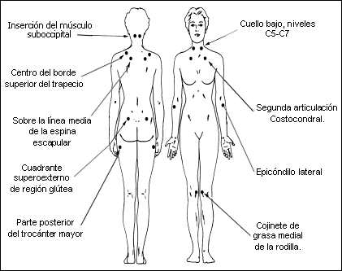
DIAGNÓSTICO: CRITERIOS ACR 1990
Dolor generalizado:
  Lado derecho del cuerpo (vale una zona de una extremidad)
  Lado izquierdo (vale una zona de una extremidad)
  Por encima de la cintura
  Por debajo de la cintura
  Esqueleto axial
Al menos 3 meses de duración
Dolor en 11 de 18 puntos sensibles
Notes:
Se ha comprobado que muchos médicos no estaban bien entrenados para realizar esta exploración, por lo que los criterios se han modificado y los que se deberían utilizar actualmente son los del 2016 hasta llegar a los actuales, que son del 2016 y se basan en la clínica del paciente y se evalúa mediante el índice de dolor generalizado y la escala de gravedad de los síntomas
Los primeros que se publicaron fueron los del año 90, que se basaban en los puntillos gatillos, al menos debía haber 11 de los 18 para poder establecer el diagnóstico de FM.
En los estudios se ha comprobado que en muchas ocasiones no se hacen y que hay que estar entrenado para poder realizar bien esta exploración, por lo que los criterios se han modificado y los que se deberían utilizar actualmente son los del 2016 que se basan en la clínica del paciente y se evalúa mediante el índice de dolor generalizado y la escala de gravedad de los síntomas

Slide 10
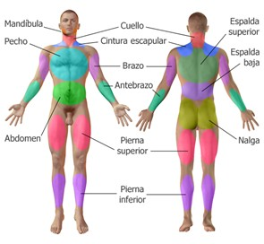
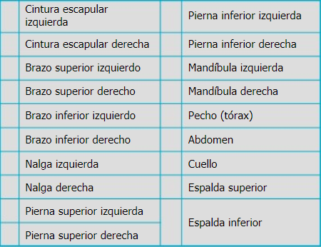
DIAGNÓSTICO: CRITERIOS ACR 2016
ÍNDICE DE DOLOR GENERALIZADO (IDG)
Región 1: Superior izquierda (cintura escapular, brazo superior, brazo inferior o mandíbula izquierda)
Región 2: Superior derecha (cintura escapular, brazo superior, brazo inferior o mandíbula derecha)
Región 3: Inferior izquierda (pierna superior, pierna inferior y nalga izquierda)
Región 4: Inferior derecha (pierna superior, pierna inferior y nalga derecha)
Región 5: Axial (cuello, espalda superior, espalda inferior, pecho y abdomen)
1 punto por cada zona Máximo 19 puntos
Notes:
https://slideplayer.es/slide/1120728/release/woothee

Slide 11
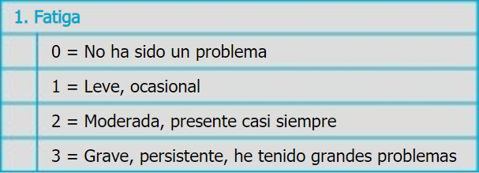
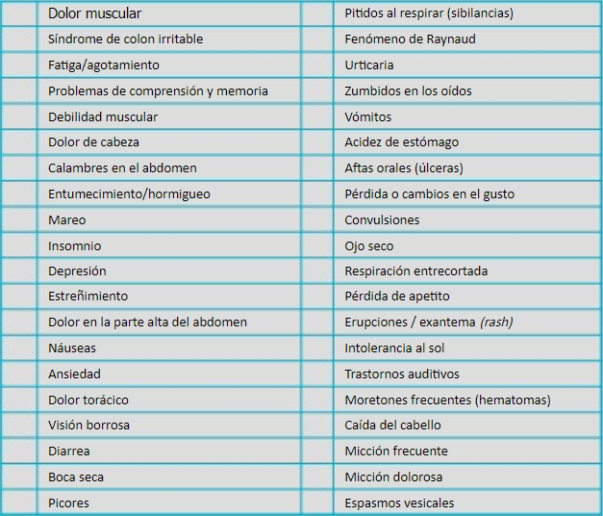
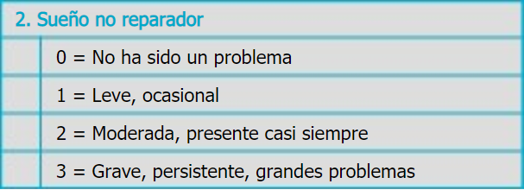
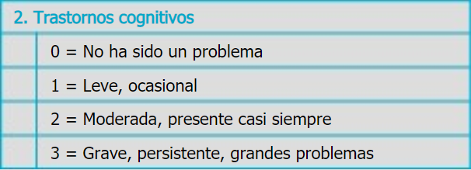
DIAGNÓSTICO: CRITERIOS ACR 2016
ESCALA DE GRAVEDAD DE SÍNTOMAS (EGS)
0 Síntomas = 0
1-10 Síntomas = 1
11-24 Síntomas = 2
> 25 Síntomas = 3
Puntuación Fatiga
Puntuación Sueño No Reparador
Puntuación Trastornos Cognitivos
Puntuación máxima total: 12 Puntos
Notes:
Escala de gravedad de los síntomas valora por un lado la intensidad de 3 ítems definidos y por otro la presencia de otros síntomas
De 0 a 3 siendo 0 que no ha supuesto un problema y 3 que ha supuesto un problema grave

Slide 12
DIAGNÓSTICO: CRITERIOS ACR 2016
IDG ≥ 7 + EGS ≥ 5 ó IDG 4-6 + EGS ≥ 9
El diagnóstico de fibromialgia no debe ser considerado de exclusión: es válido independientemente de otros problemas reumatológicos. La presencia de fibromialgia no excluye otras enfermedades clínicamente importantes
Dolor en al menos 4 de las 5 áreas descritas
Los síntomas deben haber estado presentes a un nivel de intensidad similar al actual al menos en los últimos 3 meses
Notes:
Cumplen criterios de FM

Slide 13
DIAGNÓSTICO DIFERENCIAL
ENFERMEDADES REUMATOLÓGICAS | ENFERMEDADES NEUROLÓGICAS | ENFERMEDADES ENDOCRINOLÓGICAS
Artritis reumatoide Lupus eritematoso sistémico Polimialgia reumática Síndrome de Sjögren Espondiloartritis Osteoartritis | Miositis Neuropatías periféricas Esclerosis múltiple | Hipotiroidismo Hiperparatiroidismo
Notes:
ARTRITIS REUMATOIDE
O LUPUS
POLIMIALGIA REUMÁTICA
MIOSITIS
HIPOTIROIDISMO
HIPERPARATIROIDISMO
NEUROPATÍAS

Slide 14
TRATAMIENTO
TRATAMIENTO NO FARMACOLÓGICO
Educación del paciente
TRATAMIENTO FARMACOLÓGICO INICIAL
Antidepresivos tricíclicos
TRATAMIENTO EN PACIENTES NO RESPONDEDORES
Adherencia
Ejercicio cardiovascular
Terapia cognitivo-conductual
IRSN
Anticonvulsivantes
Combinación
Otros terapias
Analgésicos
Notes:
La guía EULAR del 2017 para el manejo de la FM recomienda que el manejo inicial debería consistir en educación del paciente y en medidas no farmacológicas. Algunos pacientes responden bien sin necesidad de tto farmacológico
Esto es más común entre los que se presentan en el entorno de atención primaria.

Slide 15


Tratamiento NO farmacológico
EDUCACIÓN DEL PACIENTE | Enfermedad real Información sobre la enfermedad, diagnóstico, tratamiento y pronóstico Papel del estrés, alteraciones del ánimo, del sueño y de las actividades físicas Consejos sobre el afrontamiento y la adhesión terapéutica Pautas de autocuidado
EJERCICIO CARDIOVASCULAR | Caminar rápido, bicicleta, natación, aerobic acuático o baile 20-30 minutos/día, 2-3 veces/semana Incremento gradual
PSICOLOGÍA | Terapia cognitivo-conductual Terapias grupales y entrevista emocional Terapia de conciencia corporal
Notes:
Información: no es una condición degenerativa ni deformante ni produce complicaciones que supongan una amenaza para la vida
Consejos sobre como afrontar correctamente la enfermedad y así minimizar sus consecuencias
Afibroex: psicología, ejercicio físico y fisioterapia
En esta parte del tto, a parte de lo que podemos hacer desde la sanidad pública, aquí en Cáceres nos podemos apoyar en la asociación de fibromialgia de Extremadura que realiza actividades de este tipo.
Se ha visto que la entrega de documentación impresa nos ayuda en la educación del paciente.
Autocuidado: Anexo 11 FM SNS
FM Valencia
Es difícil empezar y mantener a los pacientes con fibromialgia en programas de ejercicio cardiovascular porque normalmente perciben que el dolor y la fatiga empeoran al inicio del ejercicio.
Ejercicio cardiovascular: actividades de bajo impacto aeróbico como … son las más exitosas entre las intervenciones que han sido estudiados.
Otras formas de ejercicio como el yoda y el taichí han demostrado algún tipo de beneficio
Ejercicios de fuerza y flexibilidad no han sido ampliamente estudiados, sin embargo
Consideraciones iniciales
- El ejercicio se adaptará a las preferencias individuales y comorbilidades de cada
paciente.
- Comenzar con un Programa de Entrenamiento inicial, por debajo de las capacidades
individuales, y prolongarlo durante 4 semanas.
- Dar información de que a corto plazo puede aumentar de forma tolerable el dolor y la
fatiga, disminuyendo con el paso del tiempo.

Slide 16
Tratamiento farmacológico inicial
Antidepresivos Tricíclicos
Respuesta adecuada y buena tolerancia
Mantener Antidepresivo Tricíclico
Respuesta inadecuada (1-3 meses) o intolerancia
Anticonvulsivantes
IRSN (Inhibidor de la Recaptación de Serotonina y Noradrenalina)
Notes:
Iniciar a dosis bajas e ir subiendo de forma gradual
Evaluar su eficacia y la aparición de efectos adversos

Slide 17
Tratamiento farmacológico inicial
Antidepresivos Tricíclicos
Respuesta adecuada y buena tolerancia
Mantener Antidepresivo Tricíclico
Respuesta inadecuada (1-3 meses) o intolerancia
Anticonvulsivantes
IRSN (Inhibidor de la Recaptación de Serotonina y Noradrenalina)
Alternativa a inicio con Antidepresivos Tricíclicos
Si fatiga importante o depresión
Si importantes alteraciones del sueño
Anticonvulsivantes
IRSN (Inhibidor de la Recaptación de Serotonina y Noradrenalina)
Notes:
Iniciar a dosis bajas e ir subiendo de forma gradual
Evaluar su eficacia y la aparición de efectos adversos

Slide 18
TRATAMIENTO FARMACOLÓGICO INICIAL
ANTIDEPRESIVOS TRICÍCLICOS | Amitriptilina | Dosis inicial: 10 mg antes de acostarse → Ir incrementando 5 mg como mínimo cada 2 semanas Dosis recomendada: 10-50 mg/día
 | Ciclobenzapirina | Dosis inicial:10 mg antes de acostarse → Si muy sedante, bajar a 5 mg Dosis recomendada: 10-40 mg/día
INHIBIDORES DE LA RECAPTACIÓN DE SEROTONINA Y NORADRENALINA | Duloxetina | Dosis inicial: 20-30 mg/día en desayuno Dosis recomendada: 20-120 mg/día
 | Milnacipran | Dosis inicial: 12.5 mg/día en desayuno Dosis recomendada: 50 mg/12 horas
ANTICONSULSIVANTES | Pregabalina | Dosis inicial: 25-50 mg Dosis recomendada: 150-600 mg/día
 | Gabapentina | Dosis inicial: 100 mg/día Dosis recomendada: 1200-2400 mg/día
Notes:
Iniciar a dosis bajas e ir subiendo de forma gradual
Evaluar su eficacia y la aparición de efectos adversos
En caso de que no se pudieran usar los de elección, tenemos las alternativas

Slide 19
TRATAMIENTO EN NO RESPONDEDORES
ADHERENCIA
Notes:
Otras terapias como… que pueden ser útiles pero su grado de evidencia varía de unas revisiones a otras.
AINES y opioides

Slide 20
TRATAMIENTO EN NO RESPONDEDORES
ADHERENCIA
COMBINACIÓN DE FÁRMACOS | Duloxetina a dosis bajas por la mañana + Pregabalina a baja dosis por la noche Duloxetina o Fluoxetina a dosis bajas por la mañana + Amitriptilina a bajas dosis por la mañana
ANALGÉSICOS | Tramadol 37.5 mg + Paracetamol 325 mg Evitar opioides mayores
OTRAS TERAPIAS | Técnicas de meditación (yoga, tai chi, qigong) Mindfulness Hidroterapia Masajes Acupuntura
Notes:
Otras terapias como… que pueden ser útiles pero su grado de evidencia varía de unas revisiones a otras.
AINES y opioides

Slide 21
¿Cuándo hacer interconsulta o derivación?
REUMATOLOGÍA/MEDICINA INTERNA | Sospecha de problema inflamatorio o autoinmune En situaciones puntuales durante el proceso de diagnóstico y seguimiento: dudas diagnósticas, ajustes de medicación, comorbilidad reumatológica
EQUIPO DE SALUD MENTAL | Enfermedad depresiva grave previa a la enfermedad o agravada por esta Inadaptación a la enfermedad, con repercusión grave en la calidad de vida, o repercusión moderada susceptible de mejorar con terapia cognitivo-conductual grupal
REHABILITACIÓN/MEDICINA FÍSICA/FISIOTERAPIA | Patología concomitante o comorbilidad susceptible de mejorar con rehabilitación y fisioterapia que impida el desarrollo de ejercicio físico y de actividades cotidianas
DIGESTIVO/GINECOLOGÍA/MEDICINA INTERNA/UNIDAD DE DOLOR/OTRAS | Comorbilidad que no se pueda resolver en Atención Primaria
Notes:
Rehabilitación en aquellos pacientes que no alcancen un nivel adecuado de ejercicio
Cuando haya una patología concomitante que dificulte la actividad física y pueda mejorar con rehabilitación o fisioterapia

Slide 22
PRONÓSTICO
Muchos pacientes continúan teniendo dolor y fatiga
Los pacientes tratados por Médicos de Atención Primaria tienen mejor pronóstico
Factores demográficos y psicosociales tienen gran impacto en el pronóstico y los resultados
Los pacientes más severamente sintomáticos experimentan mayor morbilidad, más comorbilidades y un mayor coste sanitario
Mayor riesgo de suicidio (especialmente en aquellos con comorbilidades)
Notes:
Género femenino, status socioeconómico bajo, obesidad y estar desempleado tienen efectos adversos en los resultados.
Depresión, historia de abusos, catastrofismo y el exceso de preocupación somática son los factores más importantes en los resultados adversos
Muchos pacientes continúa estando sintomáticos a largo plazo por el efecto perjudicial del retardo en el diagnóstico (que en muchas ocasiones es de años), por la mala adherencia al tto y por no alcanzar las dosis recomendadas
Los pacientes con fibromialgia más severamente sintomáticos experimentan mayor morbilidad, más comorbilidades y un mayor costo de la atención [102]. Las tasas de mortalidad general no parecen aumentar en los pacientes con fibromialgia, pero puede haber un mayor riesgo de suicidio entre tales pacientes, como se muestra en otros estudios de dolor crónico no relacionado con el cáncer [103-105]. En un estudio de 1361 pacientes daneses con fibromialgia remitidos durante un período de 16 años, utilizando el Registro de Mortalidad Danés, la tasa de mortalidad estandarizada (SMR) para un mayor riesgo de muerte por suicidio aumentó significativamente (SMR 10.5, IC 95% 4.5 20.7) [103]. En otro estudio, hubo un riesgo leve de suicidio en general en la fibromialgia, pero un riesgo marcado en aquellos pacientes con comorbilidades, en comparación con individuos de control emparejados sin fibromialgia ni comorbilidades, con índices de riesgo que oscilaron entre 1,5 y 8,2 [106]. Un estudio separado encontró que las mujeres con fibromialgia tenían un mayor riesgo de enfermedad cardiovascular que los controles

Slide 23
FIBROMIALGIA EN NIÑOS Y ADOLESCENTES: FIBROMIALGIA PRIMARIA JUVENIL
Los datos de adultos no siempre pueden extrapolarse a la fibromialgia juvenil
Prevalencia en niños y adolescentes en edad escolar 1-2%. 11-15 años. Casi inexistente en niños < 4 años. Mujeres > Hombres
Absentismo escolar
CLÍNICA
Dolor generalizado | Cefalea Alteraciones del sueño Fatiga Rigidez Inflamación subjetiva de las articulaciones …
Notes:
La etiología y la patogenia de este trastorno son desconocidas, aunque los datos indican que un componente importante de sensibilización central está en la raíz del síndrome [1, 2]. Inicialmente descrito en adultos, este trastorno se ve a menudo en niños y adolescentes y también se conoce como fibromialgia primaria juvenil cuando ocurre en la infancia [3 - 6]. Los datos de adultos no siempre pueden extrapolarse a las personas con síndrome de fibromialgia juvenil, ya que existen algunas diferencias distintivas
La sintomatología es muy similar a la de los adultos aunque la frecuencia de los síntomas acompañantes es más variable. puede variar con respecto a la que presentan los adultos. varía según las series, por ejemplo, en algunas series se ha visto con más frecuencia la cefalea que la fatiga.
Absentismo escolar

Slide 24
FIBROMIALGIA EN NIÑOS Y ADOLESCENTES: FIBROMIALGIA PRIMARIA JUVENIL
CRITERIOS YUNUS Y MASI
Criterios Mayores | Criterios Menores
Dolor musculoesquelético en ≥ 3 zonas durante al menos 3 meses Ausencia de otra patología que justifique la clínica Pruebas complementarias normales ≥ 5 Puntos sensibles (“gatillo”) | Ansiedad crónica Fatiga Sueño defectuoso Cefalea crónica Colon irritable Edema subjetivo de tejidos blandos Cambios del dolor con el ejercicio físico Cambios del dolor con las fluctuaciones climáticas Sensación de entumecimiento
3 Criterios Mayores + ≥ 3 Criterios Menores ó 4 Puntos Sensibles + 5 Criterios Menores
Notes:
La etiología y la patogenia de este trastorno son desconocidas, aunque los datos indican que un componente importante de sensibilización central está en la raíz del síndrome [1, 2]. Inicialmente descrito en adultos, este trastorno se ve a menudo en niños y adolescentes y también se conoce como fibromialgia primaria juvenil cuando ocurre en la infancia [3 - 6]. Los datos de adultos no siempre pueden extrapolarse a las personas con síndrome de fibromialgia juvenil, ya que existen algunas diferencias distintivas

Slide 25
FIBROMIALGIA EN NIÑOS Y ADOLESCENTES: FIBROMIALGIA PRIMARIA JUVENIL
TRATAMIENTO
No Farmacológico | Educación del paciente y familia | Medidas higiénico-dietéticas (ejercicio, horarios,…) Valorar terapia ocupacional
 | Ejercicio físico | Aeróbico de bajo impacto Acuático y/o Convencional
 | Intervención psicológica | Terapia cognitivo-conductual vs Psicoterapia psicodinámica
Farmacológico | Antidepresivos | Ciclobenzapirina: 10-25 mg 30 minutos antes de acostarse Amitriptilina: 20-30 mg por la noche
 | Analgésicos | Naproxeno o Ibuprofeno Por la noche o si rigidez, por la mañana
Notes:
Fluoxetina, duloxetina, milnacipran y antiepilépticos también pueden ser opciones terapéuticas.

Slide 26
CONCLUSIONES
Reducir escepticismo
Beneficios del diagnóstico precoz
Patología de Atención Primaria
Cambios en los criterios diagnósticos
No es un diagnóstico de exclusión
Importancia de medidas no farmacológicas
Tratamiento individualizado y multidisciplinar
Notes:
La FM debería ser diagnosticada y tratado en AP, sin necesidad de especialista hospitalario para la confirmación diagnóstica ni el seguimiento en la mayoría de los casos.
MNF pueden ser suficientemente eficaces como para poder evitar el tto farmacológico.

Slide 27



Slide 28
BIBLIOGRAFÍA
Garzón Hernández J, Gavilán Moral E. Fibromialgia. Rev AMF 2018; 14(3): 145-152
Montero Martín EM, Roth Damas P, Sempere Manuel M, Palop Larrea V. Guía clínica de Síndrome de fibromialgia. Fisterra
Moyano S, Kilstein JG, Alegre de Miguel C. Nuevos criterios diagnósticos de fibromialgia: ¿vinieron para uedarse? Reumatol Cli. 2015; 11(4): 210-214
Charles Kodner, MD. Fibromyalgia. XII Rheumatology and the Musculoskeletal System: 896-898
Macfarlane GJ, et l. EULAR revised recommendations for the management of fibromyalgia. Ann Rheum Dis 2017; 76: 318-328
García DA, martínez I, saturno PJ. Abordaje clínico de la Fibromialgia. Reumatol clin. 2016;12(2):65–71
Collado Cruz A, et al. Ministerio de Sanidad, Política social e Igualdad. Fibromialgia. Madrid. 2011
Notes:
Macfarlane GJ, et al. Ann rheum dis 2017;76:318–328. Doi:10.1136/annrheumdis-2016-209724
Guía de práctica clínica sobre fibromialgia. Ministerio de sanidad. 2011
Gazón J, gavilán E. Fibromialgia. Amf 2018;14(3):145-152
García DA, martínez I, saturno PJ. Abordaje clínico de la Fibromialgia. Reumatol clin. 2016;12(2):65–71
Jobson MD. Second-generation antipsychotic medications: pharmacology, administration, and side effects. Post TW, ed. UpToDate. Waltham, MA: UpToDate Inc. https://www.uptodate.com (Accessed on January 02, 2017.)

Slide 29
BIBLIOGRAFÍA
Díaz-Delgado Peñas R. Fibromialgia juvenil y síndrome de fatiga crónica. Protoc diagn ter pediatr. 2014; 1:177-87
Goldenberg DL. Differential diagnosis of fibromyalgia. UpToDate
Goldenberg DL. Pathogenesis of fybromialgia. UpToDate
Goldenberg DL. Clinical manifestations and diagnosis of fiibromyalgia in adults. UpToDate
Goldenberg DL. Initial treatment of fibromyalgia in adults. UpToDate
Goldenberg DL. Treatment of fibromyalgia in adults not responsive to initial therapies. UptoDate
Kimura Y, Walco GA. Fibromyalgia in children and adolescents: Clinical manifestations and diagnosis. UpToDate
Kimura Y, Walco GA. Fibromyalgia in children and adolescents: Treatment and prognosis overview. UpToDate

